Slide 1
Ideale school Levensbeschouwing Bijeenkomst 4 18-19 kwartiel 2

Slide 2
LBV 1 bijeenkomst 4

Slide 3
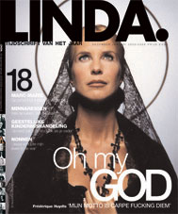
LINDA OF MARIA?

Slide 4
Editorial LINDA
“Ik ben rooms-katholiek omdat mijn oma dat graag wilde, maar mijn praktisch ingestelde moeder besloot dat ik naar een christelijke lagere school moest. Die was dichterbij.”
“Geen idee wat het nut is van de Psalm van de Week en het opnoemen van de boeken van het Oude Testament”

Slide 5
Editorial LINDA
“Ik schreef mijn kinderen in op christelijke school omdat deze het dichtstbij is.”
“Niks mis met een beetje bijbelkennis, een vloekverbod en het besef dat kerst meer is dan een nieuw Nintento-spelletje.”

Slide 6
Kiezen?
LINDA …is moeder van haar kinderen en heeft de vrijheid om te kiezen tussen bijzonder en openbaar onderwijs.
JIJ… bent straks professional binnen het onderwijs en MOET een denominatie kiezen!

Slide 7
Overzicht inhoud
Wat valt er te kiezen?
Waar komt dit systeem vandaan (1 en 2)?
Consequenties…

Slide 8
Wat valt er te kiezen binnen Saxion APO Enschede?
Denominaties:
Katholiek onderwijs
Protestants-Christelijk onderwijs
Openbaar / Algemeen bijzonder onderwijs

Slide 9
Verschil tussen bijzonder en openbaar onderwijs
Grondslag of levensbeschouwelijke identiteit
Toegankelijkheid

Slide 10
Identiteit van een basisschool
Levensbeschouwelijke identiteit:
-Confessioneel (bijzonder) of
-Actief pluriform (openbaar/ Algemeen bijzonder)
Onderwijskundige identiteit
-Bijvoorbeeld: Jena, Dalton en Montessori
Maatschappelijke identiteit
Culturele identiteit
Enz. …
(speciaal basisonderwijs is iets heel anders!)

Slide 11
Grondslag of denominatie van een school
Metafoor Huis:
De grondslag is het fundament, de pedagogische, maatschappelijke, organisatorische en de levensbeschouwelijke identiteit zijn uitwerkingen of ‘kamers’

Slide 12
Feitelijke en wenselijke identiteit

Slide 13
Smalle en brede identiteit
Smal: zichtbare deel identiteit
bv de naam van de school
Breed: doorwerking van identiteit in niet direct zichtbare zaken
Bv hoe gaan we met elkaar om?

Slide 14
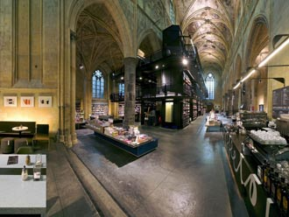
Secularisatie
Kerkgebouw als boekhandel:

Slide 15
Invloed secularisatie…
Niet méér kinderen naar openbaar onderwijs… He???
Doorwerking secularisatie in het bijzonder onderwijs

Slide 16
Waar komt dit schoolsysteem vandaan (1)?
Middeleeuwen 500-1500
De Verlichting 1750-1820
Moderne tijd: Verzuiling
Verzuiling: verticale structuur in de samenleving van o.a. kerk, krant, omroep, politieke partij. exclusivisme
Secularisatie (Ontkerkelijking)
Postmoderne tijd:
Ontzuiling van samenleving. Met uitzondering van…

Slide 17
Waar komt dit schoolsysteem vandaan (2)?
Onderwijshistorie:
SCHOOLSTRIJD 1806-1917
1806: onderwijswet: alle onderwijs is openbaar ter ontwikkeling van maatschappelijke en christelijke deugden. Oprichten bijzonder onderwijs verboden!
1917: Artikel 23 in de grondwet: financiele gelijkstelling bijzonder en openbaar onderwijs Verzuiling onderwijs duurt voort! exclusivisme

Slide 18
Consequenties…
Omdat het onderwijs nog steeds verzuild is moeten studenten op de APO Saxion Enschede een keuze maken uit één van de drie denominaties.
Dit heeft gevolgen voor stageschool en lesprogramma.

Slide 19
Hoe een goede keuze te maken?
Bestuderen van literatuur over Nederlands onderwijssysteem (uniek in de wereld)
Rondkijken op stageschool; opdracht uitvoeren
Reflectie op jezelf: BEROEPSIDENTITEIT:
Wie ben ik? Wat wil ik? Hoe wil ik zijn als leraar?
Voorlichting door vakdocenten: uitleg programma’s
Forum met basisschooldirecteuren: Wie zoeken zij?

Slide 20
Wat kan er mis gaan?
Verkeerde keuze voor de rest van je loopbaan op basis van:
-Vooroordelen
-Onbekendheid met denominatie
-Identiteit niet altijd eenduidig…

Slide 21
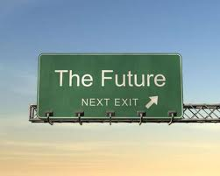
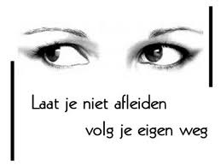
Waar baseer in mijn keuze op?
Mijn ouders?
Mijn huidige stageschool?
Mijn klasgenoten?
Mijn geschiedenis?
Mijn toekomst?
Mijn gevoel?

Slide 22
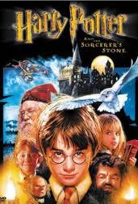
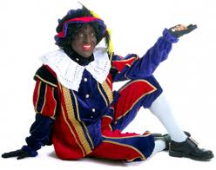
Discussie in groepen
Sinterklaas vier je anders op een openbare school dan op een katholieke of pc school
Harry Potter kun je niet voorlezen op een protestants christelijke school
Kerst is niet echt een kerstfeest op een openbare school omdat je niet uitgaat van de bijbel
Hoe leg je “zwarte piet” uit in groep 8 van een zwarte school?

Slide 23
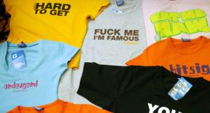
Identiteit is ook: ‘Basisschool weert shockshirts’

Slide 24
Identiteit is niet altijd eenduidig…
“Er zijn geen verschillen tussen openbaar en bijzonder onderwijs meer”

Slide 25
Kies met je hart!

Slide 26
Virtuele school; de opdracht

Slide 27
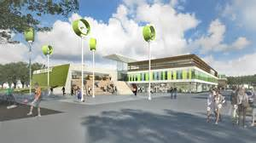
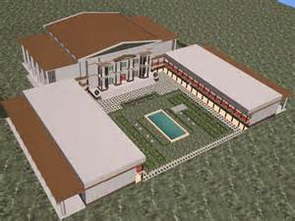
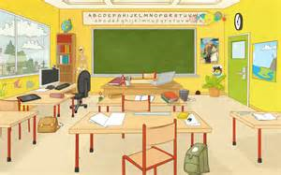
De opdracht
Ontwerp een webomgeving waarin jullie ideale school tot uitdrukking komt
Groepstentamen; mondeling met docenten in week 2.10. Verslag is voorwaardelijk.

Slide 28
Ideale school
De student laat zien hoe levensbeschouwelijke en cultureel-maatschappelijke (incl. kunst) idealen/gedachten (w.o. hedendaagse onderwijskundige ontwikkelingen) tot uitdrukking worden gebracht.
Webomgeving. Hoofdpagina met sub-pagina’s
De student kan hierbij duidelijk maken in hoeverre deze invulling is gekleurd door karakteristieken van de huidige samenleving
Naam van de school + logo ect
Je eigen denominatieve keuze onderbouwen en samen compromis sluiten!

